Slide 1
МКОУ Купреевская СОШ
Факультативный курс «Наш край « 3 класс
Тема :Как люди научились писать.
Выполнила : Круглова С . Г .

Slide 2
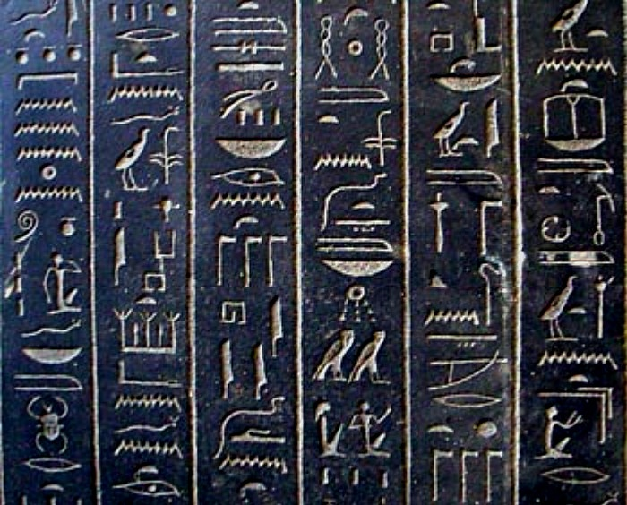
Как люди научились писать ?
В древности человек для того, чтобы написать какое – либо слово наглядно изображал рисунком предмет или явление показывая , например воду в виде волнистых линий , а горы в виде двух гор .
Такие упрощённые рисунки называются идеограммами.
.
Египетская писменность

Slide 3
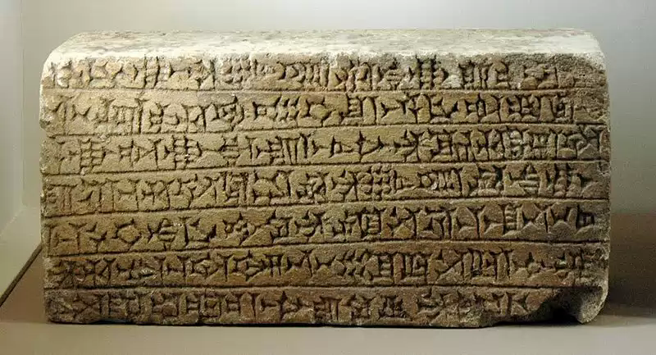
Так родилась письменность

Slide 4
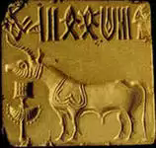
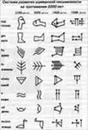
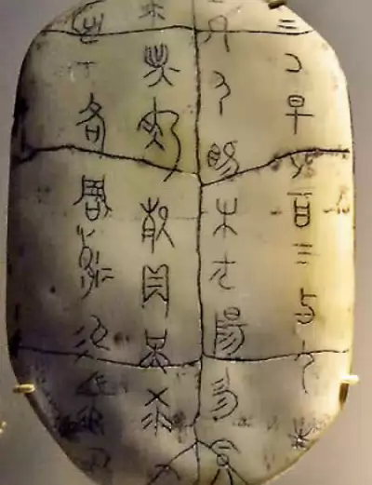
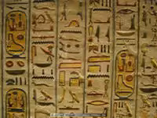
Из простейших рисунков и узоров возникли египетская , древнеиндийская , шумерийская , древнекитайская системы письма , где каждый знак обозначал целое слово
древнеиндийская
шумерийская
Древнекитайская
Древне - египетская

Slide 5
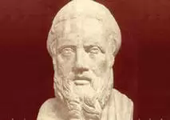
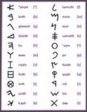
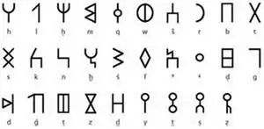
Историк Геродот писал , что греки научились письму у финикийцев . И действительно даже сами названия греческих букв – это финикийские слова .
Финикийский алфавит был родоначальником не только греческого , но и арабского , древнееврейского алфавита и других алфавитов , он удобнее любых иероглифов .
Финикийский алфавит
Но греческий алфавит ещё современнее . В нём знаками были обозначены уже не слоги , а буквы . Он лёг в основу всех западноевропейских алфавитов .От греческого алфавита произошёл церковнославянский , составленный братьями Кириллом и Мефодием . При Петре церковнославянский алфавит был упрощён .
Геродот - первый учёный историк ( 485 – 425 г г . До н .э .)
Греческий алфавит
Арабский алфавит

Slide 6
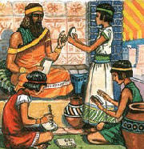
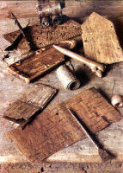
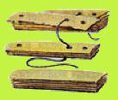
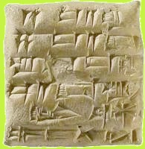
На чём писали и как писали ?
Писали раньше палочкой на белой бересте , иглой на пальмовых листьях ,на глиняных табличках на дощечках покрытых воском и даже на медных листьях .
Удобнее были пальмовые листья и кора деревьев. На них писали тонкой иглой.
Вавилоняне и ассирийцы писали на глиняных табличках

Slide 7
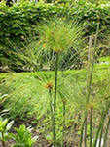
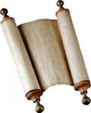
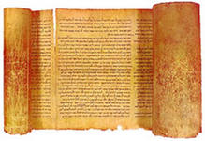
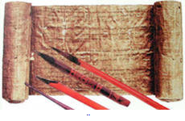
Книги – свитки из папируса .
Есть такое растение – папирус . Вдвое выше человека и ствол в руку толщиной . Растёт оно в Африке , по берегам рек и болот . У него сладкий сок . Из коры его делали сандалии , из волокна ткани . Из связанных стволов строили большие корабли . Но больше всего папирус прославился тем , что на нём писали. первые книги .

Slide 8
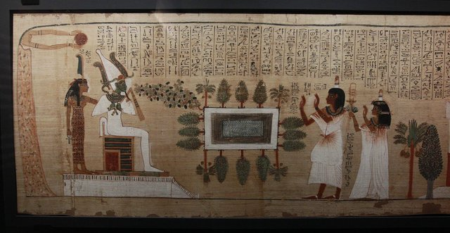
Письмо на папирусе . Древний Египет .

Slide 9
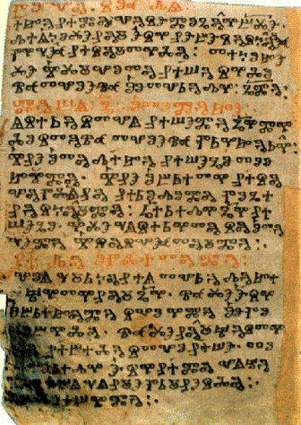
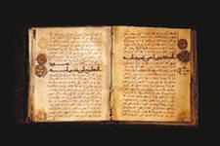
Письмо на пергаменте .
Там где не было папируса научились писать на пергаменте . Пергамент делали из кожи коз , телят , овец . Кожу старательно чистили , скоблили , шлифовали ,пока не становилась жёлтой или белой . На пергаменте писали чётко и красиво . Он был дорогой кое – как писать никто бы не решился . Несколько листов составляли книгу . Одну книгу писали многие месяцы ,а иногда и несколько лет .

Slide 10
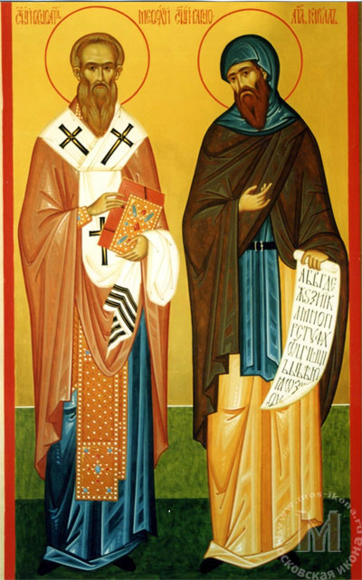
Первая славянская азбука
Братья Кирилл и Мефодий были родом из македонского города Салуни . Кирилл изучал Богословие и преподавал философию . Его и прозвали Философом , по – русски Мудрецом . Он овладел несколькими языками . Мефодий поддерживал все добрые начинания Кирилла . После принятия христианской религии славяне стали использовать вместо своих простейших знаков латинские и греческие буквы . Но это было очень неудобно . Вот Кирилл и решил создать славянскую азбуку .

